Slide 1


NEGARA DAN KONSTITUSI

Slide 2


Slide 3
Pengertian Negara
Negara adalah suatu organisasi manusia atau kumpulan manusia yang berada di bawah suatu pemerintahan yang sama.
Secara etimologi, kata negara berasal dari kata staat (Belanda dan Jerman), State (Inggris), Etat (Perancis) artinya “meletakkan keadaan berdiri” atau “membuat berdiri”
Jadi, negara adalah suatu organisasi di antara sekelompok atau beberapa kelompok manusia yang secara bersama-sama mendiami suatu wilayah (territorial) tertentu dengan mengakui adanaya suatu pemerintahan yang mengurus tata tertib dan keselamatan sekelompok atau beberapa kelompok manusia yang ada di wilayahnya.

Slide 4
Unsur Negara
Rakyat
Pemerintahan yang berdaulat
Wilayah
Pengakuan dari Negara lain

Slide 5
Tujuan Negara
Menciptakan keadaan agar rakyat dapat mencapai keinginan-keinginannya secara maksimal.
Memajukan kesusilaan manusia sebagai individu dan sebagai makhluk sosial.
Mencapai penghidupan dan kehidupan yang aman dan tenteram dengan taat kepada Tuhan. Pemimpin negara dalam menjalankan kekuasaannya berdasarkan kekuasaan Tuhan.
Mengusahakan terselenggaranya ketertiban, keamanan, dan ketenteraman agar tercapai tujuan negara yang tertinggi, yaitu kemakmuran bersama.
Memelihara dan menjamin terlaksananya hak-hak asasi manusia. Kekuasaan penguasa dibatasi oleh hak-hak asasi manusia.

Slide 6
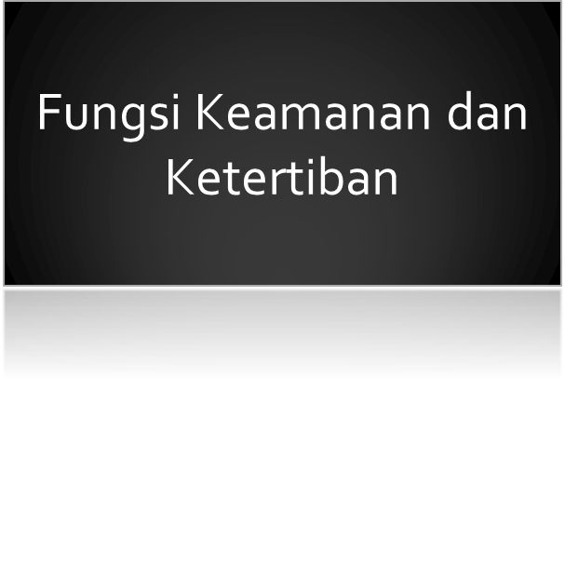
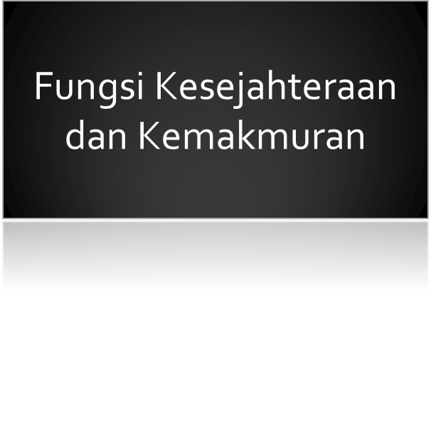


Fungsi Negara

Slide 7
Memaksa
Sifat Negara
Mencakup semua
Memonopoli

Slide 8
Asal mula terjadinya negara
Occupatie/Pendudukan
- Cessie/Penyerahan
Accasie/Penaikan Lumpur
Fusi/Peleburan
Proklamasi
Innovation/Pembentukan Baru
Anexatie/Pencaplokan/Penguasaan
Secara Faktual
Teori Ketuhanan
Teori Kekuasaan
- Teori Perjanjian Masyarakat
-Teori Hukum Alam
Secara Teoritis

Slide 9
Pertumbuhan negara
SECARA PRIMER
SECARA SEKUNDER
Tumbuhnya Suku
Munculnya Kerajaan
Negara Nasional
Negara Demokrasi
Revolusi
Intervensi
Penaklukkan

Slide 10
Pengertian Konstitusi
Konstitusi adalah keseluruhan sistem ketatanegaraaan suatu negara yang berupa kumpulan peraturan yang membentuk mengatur atau memerintah dalam pemerintahan suatu negara.
Istilah konstitusi berasal dari Bahasa Inggris yaitu “Constitution” dan berasal dari Bahasa Belanda “constitue”, Bahasa Latin (contitutio,constituere), Bahasa Perancis yaitu “constiture”, Bahasa Jerman “vertassung”, dan dalam ketatanegaraan RI diartikan sama dengan Undang – Undang Dasar.
Konstitusi adalah keseluruhan peraturan baik yang tertulis maupun tidak tertulis yang mengatur secara mengikat cara suatu pemerintahan diselenggarakan dalam suatu masyarakat negara.

Slide 11
Tujuan konstitusi
Membatasi kekuasaan penguasa agar tidak bertindak sewenang – wenang maksudnya tanpa membatasi kekuasaan penguasa, konstitusi tidak akan berjalan dengan baik dan bisa saja kekuasaan penguasa akan merajalela Dan bisa merugikan rakyat banyak.
Melindungi HAM maksudnya setiap penguasa berhak menghormati HAM orang lain dan hak memperoleh perlindungan hukum dalam hal melaksanakan haknya.
Pedoman penyelenggaraan negara maksudnya tanpa adanya pedoman konstitusi negara kita tidak akan berdiri dengan kokoh.

Slide 12
Fungsi konstitusi
Membatasi atau mengendalikan kekuasaan penguasa agar dalam menjalankan kekuasaannya tidak sewenang-wenang
Memberi suatu rangka dasar bagi perubahan masyarakat yang dicita-citakan
Dijadikan landasan penyelenggaraan negara menurut suatu system ketatanegaraan tertentu yang dijunjung tinggi oleh semua warga negaranya
Menjamin hak asasi warga negara

Slide 13

Macam-macam konstitusi
Adalah suatu bentuk konstitusi yang bisa diubah melalui proses yang sama dengan undang-undang ,yang mana perubahan tersebut dilakukan dengan cara yang tidak terlalu sulit,contohnya seperti melalui pemungutan suara terbanyak yang mutlak
FLEKSIBEL
Adalah suatu bentuk konstitusi yang bersifat kaku dan perubahannya dilakukan melalui cara-cara atau proses khusus,contohnya UUD 1945
RIGID

Slide 14
Hal yang dimuat dalam konstitusi
Memuat cita-cita rakyat dan asas ideologi negara
Organisasi Negara
Prosedur mengubah UUD
Hak asasi manusia

Slide 15
Dinamika konstitusi Indonesia
Pada saat era reformasi, adanya tuntutan perubahan UUD NRI 1945 didasarkan pada pandangan bahwa UUD NRI 1945 belum cukup memuat landasan bagi kehidupan yang demokratis, pemberdayaan rakyat, dan penghormatan terhadap HAM. Di samping itu, dalam tubuh UUD NRI 1945 terdapat pasal-pasal yang menimbulkan penafsiran beragam dan membuka peluang bagi penyelenggaraan Negara yang otoriter, sentralistik, tertutup, dan praktik KKN.

Slide 16
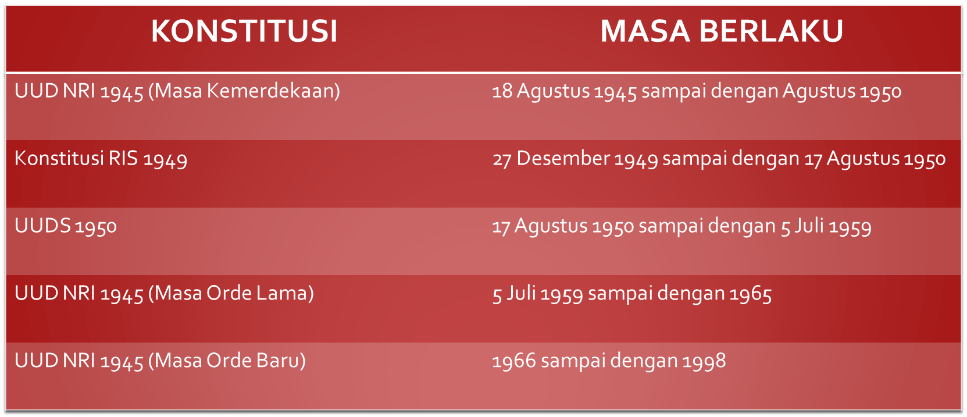

Slide 17
Daftar Pustaka
Adib, Santoso dan Triharso. 2014. Pendidikan Pancasila dan Kewarganegaraan Sebuah Pengantar Membangun Karakter Bangsa. Surabaya : Airlangga University Press (AUP)
Kemenristekdikti. 2016. Pendidikan Kewarganegaraan untuk Perguruan Tinggi.
http://endahnormadewi.blogspot.co.id/
http://catatantugasku2015.blogspot.co.id/
http://www.ilmusiana.com/
https://id.wikipedia.org/

Slide 18



